Slide 1

有声信APP
一封有声音的信

Slide 2
动机
手写的信件让大家认为更有价值的原因是：
因为故事，因为信在从前当下被人认真对待，一笔一字的写下文字。
信件因为时间的流逝而产生的痕迹，发黄、变皱、变旧。

Slide 3
价值主张
一分钟60s版本 (图文线上可阅读含可查连结)
有声信可以从一定程度上取代书信的留念价值。有声信运用讯飞AI的人工智能语音识别技术，用户需输入1分钟的语音，有声信可以将语音转换为文字并排版为信的格式，最后将语音与文字相结合输出一封有声音的信，支持图文编辑，同时辅以交互的UI设计，最大程度的保留故事与模拟时间给书信带来的痕迹(发黄、变旧)。不需要传统的书写，只需语音输入，以界面的变化与录音者的声音取代书信的留念价值。

Slide 4
用户痛点
用户痛点
如何记录当下，留念。
有意义的纪念品（手写信的取代品，便捷但有价值的。除纪念品之外，可选择的一个象征物，对方的声音）
可分享的，社交。
对于更喜欢单纯用文字表达的用户，可自由选择语音输入或者文字输入，可添加背景音乐。

Slide 5
加值宣言
1.通过人工智能的语音识别技术，将说话者的语音转为文字，同时保留音频，将文字自动排版为信的格式。添加纠错机制，可编辑，可添加图片。

Slide 6
加值宣言
2.界面的交互，随着时间流逝，查看信的界面会发生变化，变黄、变旧。
可以将信送给别人，也可以邀请别人做这封信
不需要传统的书写，只需语音输入。 相较于传统书信，情感更加丰富。 不需要如书写信一样非常正式
通过自然语言处理API的词法分析，将文字内容进行分词、词性标注、命名实体识别。将返回的结果用pyecharts绘制出文字云。可分享，可做表，统计可交互。（暂不做）

Slide 7
加值宣言
3.可保存为文档，可打印，旁边附上二维码，使用APP内附扫码工具，扫描二维码即可跳转到语音输入后生成的页面，可以边听边看的信

Slide 8
优势
运用人工智能语音识别技术，将语音与文字相结合做出一封有声音的书信，语用语音取代手写字迹的故事性象征。
同时辅以交互的UI设计，最大程度的保留故事与模拟时间给书信带来的痕迹。这是有声信可以给用户带来的价值。
可分享链接邀请他人留言，也可留言后将文字打印出来（附二维码，扫码可听语音），送给他人。

Slide 9
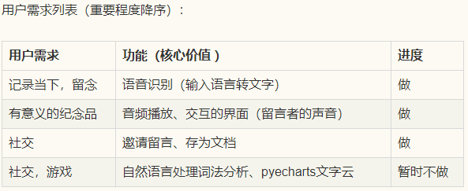
需求列表与人工智能API加值

Slide 10
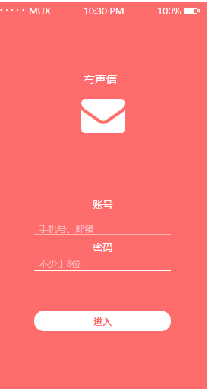
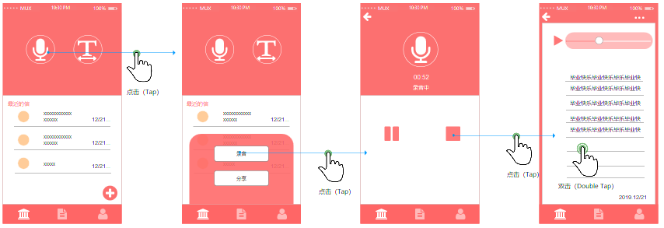
交互及界面设计

Slide 11
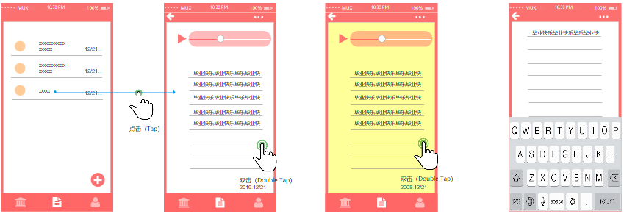
交互及界面设计
交互的UI设计（随着时间的流逝，信的样式变黄、变旧）

Slide 12
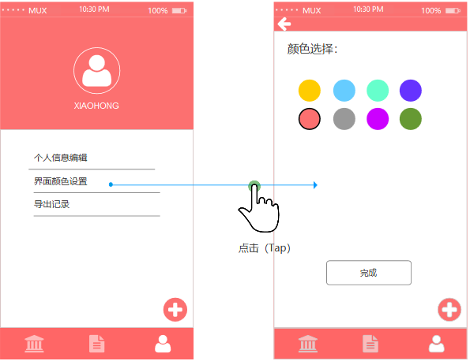
交互及界面设计
设置界面样式（颜色）

Slide 13
信息设计
语音识别

Slide 14
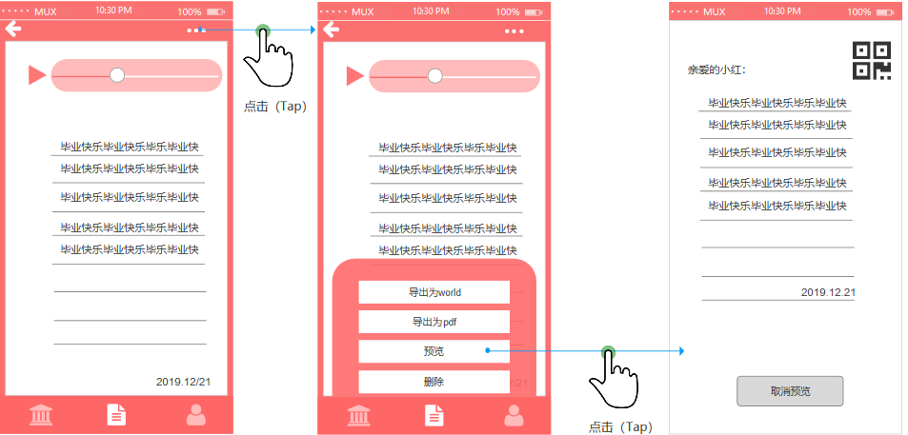
信息设计
导出为文档

Slide 15
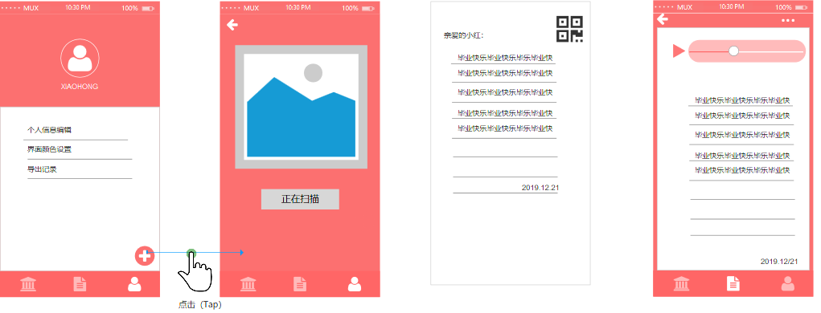
信息设计
扫描二维码工具

Slide 16
口头操作说明
如何用有声信APP做一封有声音的信：
用户点击有声信APP的麦克风图标，可以选择现在录音或者是以链接分享给友人邀请他们录音。录音可以说任何你想说的话，对自己或者对某人的祝福，调侃，录音时间在1min之内，录音结束后就可以查看通过语音识别技术转为文字的信，包括你刚刚的录音。你也可以编辑信的内容，添加图片等。

Slide 17
口头操作说明
如何查看纸质版上的音频：
用户点击我的-扫一扫，扫面纸质版信上的二维码，即可跳转到这封信的查看界面，选择保存为我的信，就可以一边看信一边收听音频。

Slide 18
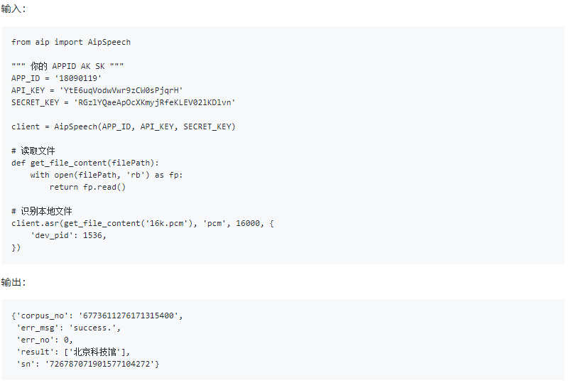
百度语音识别API代码输入及输出

Slide 19
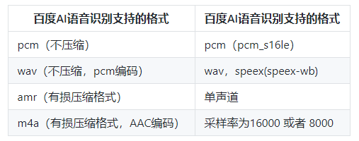
百度语音识别与讯飞语音听写使用比较分析
不管是讯飞还是百度AI都推荐使用pmc格式的音频文件与ffmpeg音频转换工具。

Slide 20
使用后风险报告
未来市场可观，而语音识别仍需“做事”
核心技术突破点：
对象识别的准确性
周边环境的干扰
参看文献：
[语音识别：市场前景可观，但核心技术仍需突破](https://yq.aliyun.com/articles/584773)
[2018年智能语音行业发展现状及趋势分析 中国市场发展机遇与挑战并存](https://bg.qianzhan.com/report/detail/459/190203-4d8a0a01.html)

Slide 21
谢谢，请多指教！
2019.12.25
陈咏琴

